Slide 1

Aplicaciones de Redes de Flujo
Teoría de Algoritmos

Slide 2
Redes de Flujo como Técnica de diseño

Slide 3
Aplicación III: Circulaciones con demandas
Supongamos que tenemos varias "fuentes" con un suministro, y "sumideros" con una demanda. Ahora cada nodo tiene una demanda (positiva, negativa o 0).
Nuevas condiciones:
Condición de capacidad: 0 <= f(e) <= C_{e}
Condición de demanda: f_{in}(v) - f_{out}(v) = d_{v}
Queremos ver si esto es factible y cómo.

Slide 4
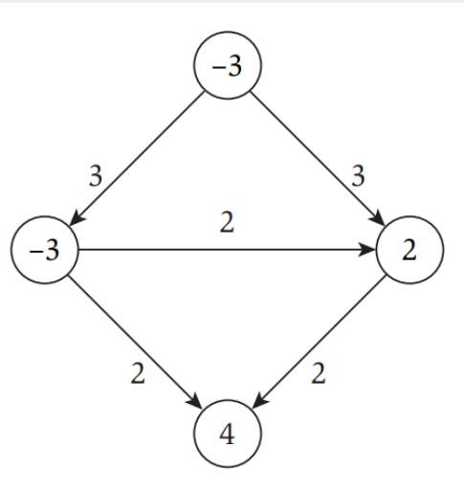

Slide 5
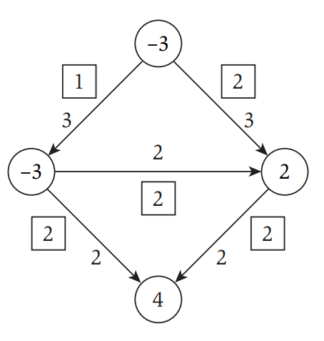

Slide 7
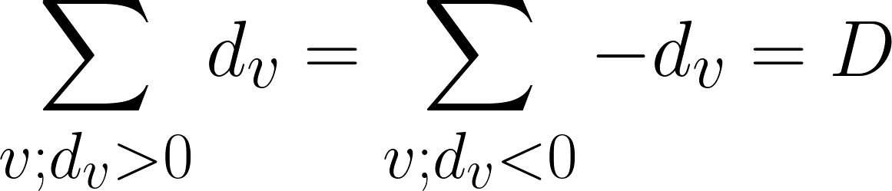
Primera condición
La suma de los suministros es igual a la suma de las demandas.

Slide 8
Ejemplo
Supongamos que tenemos un sistema de una facultad en el que cada alumno puede pedir hasta 10 libros de la biblioteca. La biblioteca tiene 3 copias de cada libro. Cada alumno desea pedir libros diferentes. Implementar un algoritmo que nos permita obtener la forma de asignar libros a alumnos de tal forma que la cantidad de préstamos sea máxima.

Slide 10
Solución
Creamos super fuente y super sumidero.
Para los sumideros, agregamos una arista de t a t* con capacidad = demanda.
Para las fuentes, agregamos una arista de s* a s con capacidad = suministro.

Slide 11
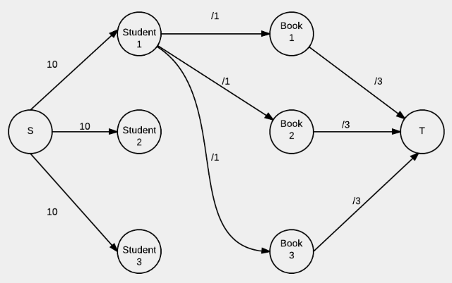

Slide 12
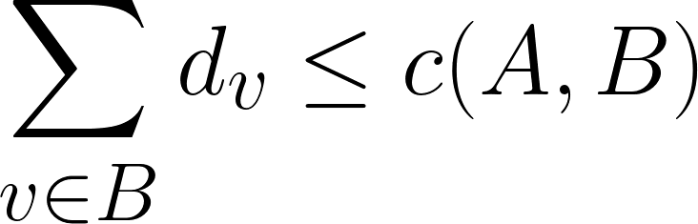
#Datazo
Un grafo G tiene una circulación factible con demandas sii para todos los cortes (A, B):

Slide 13
Aplicación IV: Circulaciones con demandas y cotas mínimas
Ahora para cada arista, además de tener una capacidad tenemos una cota inferior que debe cumplirse, y cada nodo puede tener una demanda.
Nuevas condiciones:
Condición de capacidad: L_{e} <= f(e) <= C_{e}
Condición de demanda: f_{in}(v) - f_{out}(v) = d_{v}

Slide 14
Condición de capacidad: L_{e} <= f(e) <= C_{e}
Condición de demanda: f_{in}(v) - f_{out}(v) = d_{v}

Slide 15
Solución
Transformamos al problema en uno con demandas sin cotas inferiores:
Definimos un flujo que cumpla las cotas mínimas y capacidades máximas
Creamos un grafo nuevo con mismos vértices y aristas, con capacidad = C_{v} - consumido, con las demandas actualizadas (salvo que la demanda se cumpla, entonces no ponemos al vértice y sus aristas).

Slide 16
Ejemplo: Diseño de encuestas
Suponer que tenemos una empresa que vende k productos y tenemos el historial de compras de cada cliente. Queremos enviar encuestas a n clientes para averiguar cuáles son los productos que más les gustan.
Consideraciones:
Cada cliente será consultado por un subset de productos (y siempre que él/ella hayan comprado).
La cantidad de preguntas a un cliente i debe estar entre C_{i} y C_{i}'.
Para cada producto j deben haber entre P_{j} y P_{j}' consultas.

Slide 18
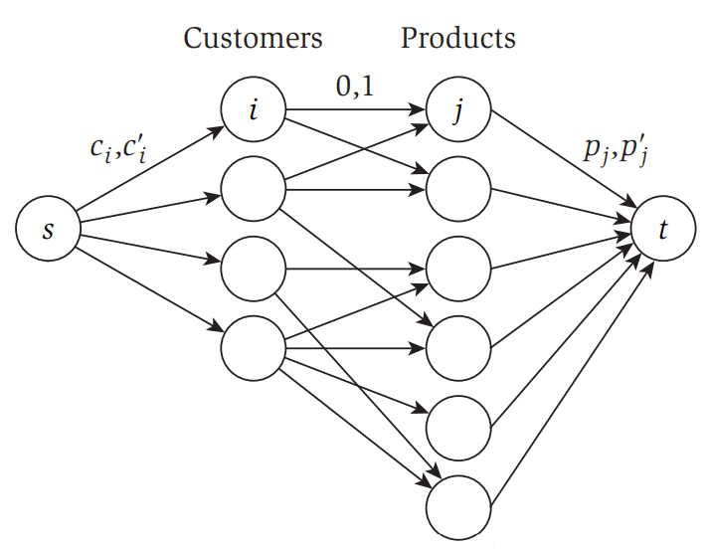
¿Cuánto
flujo saldría
de s?
¿Se requiere
darle una
demanda?
¿Cuánto
flujo llegaría
a t?
¿Se requiere
darle una
demanda?

Slide 19
Ejemplo: Airlines Scheduling
Suponer que queremos schedulear cómo los aviones van de un aeropuerto a otro para cumplir horarios y demás.
Podemos decir que podemos usar un avión para un segmento/vuelo i y luego para otro j si:
El destino de i y el origen de j son el mismo.
Podemos agregar un vuelo desde el destino de i al origen de j con tiempo suficiente.
Decimos que el vuelo j es alcanzable desde el vuelo i si es posible usar el avión del vuelo i y después para el vuelo j.
Problema: ¿Podemos cumplir con los m vuelos usando a lo sumo k aviones?

Slide 20
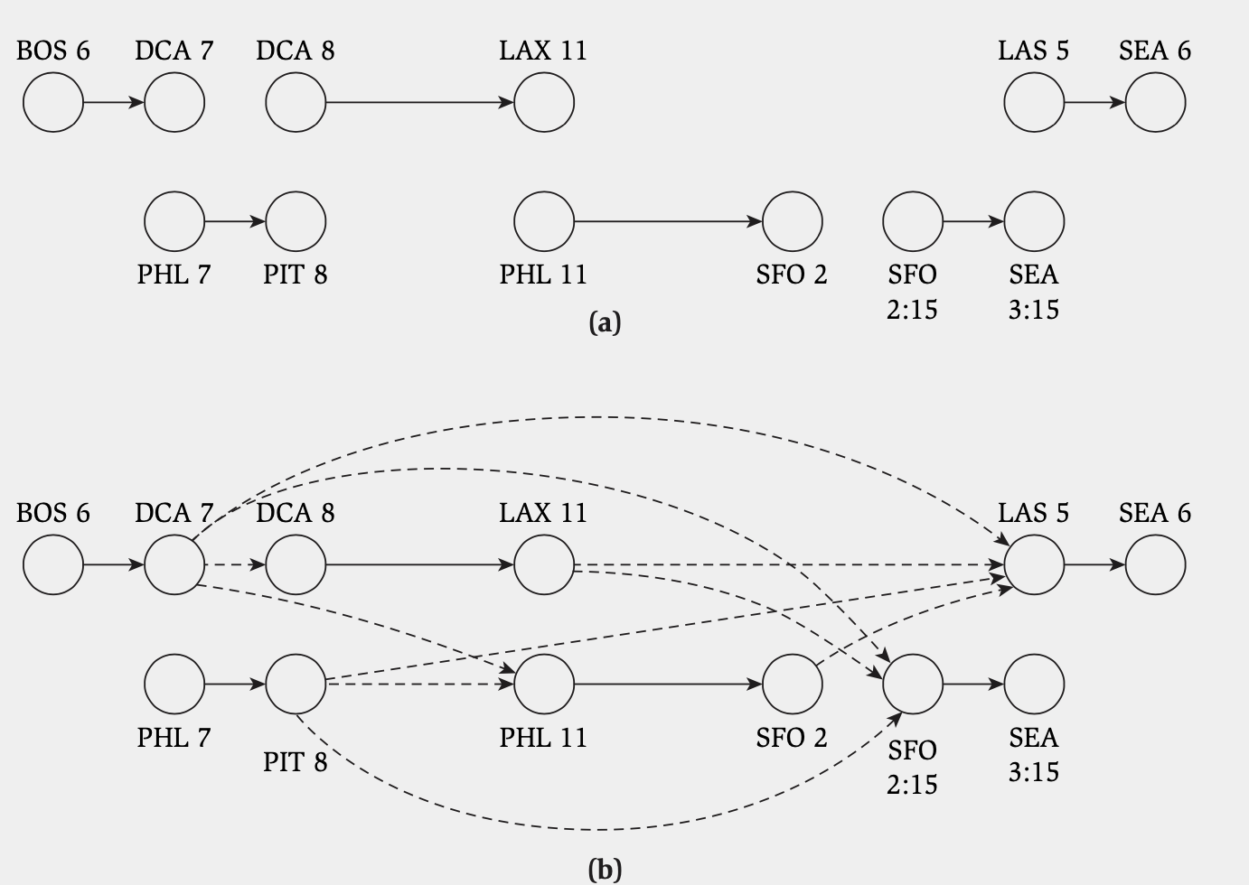
Ejemplo

Slide 21
Generando el grafo y yendo a Flujo
Nuestras unidades de flujo son literalmente los aviones.
Ponemos las aristas de los vuelos que queremos si o si cumplir con cota mínima y capacidad = 1 (para forzar que se usen).
Si otro vuelo es alcanzable por las reglas anteriores, ponemos otra arista de capacidad 1.
Ponemos una fuente con aristas de capacidad 1 a los orígenes.
Ponemos un sumidero con aristas de capacidad 1 desde los destinos.
Se une fuente y sumidero con capacidad K
La fuente tiene demanda -K y el sumidero K.

Slide 22
Ejemplo: Project Selection
Tenemos proyectos que podemos realizar. Algunos dan ganancia positiva y otros negativa. Hay dependencias: puede que para hacer un proyecto i también tengamos que hacer un proyecto j, sin ciclos.
Por supuesto un proyecto con ganancia negativa sin otro proyecto (positivo) que dependa de este, no se hará.
Un proyecto que tiene ganancia positiva y no depende de uno negativo, se hará.
Ahora… ¿y los demás?
Pro tip: Ahora usemos corte mínimo.

Slide 23
Creamos el grafo
Ponemos vértices = proyectos. Arista (i, j) cuando el proyecto i depende del j.
Ponemos fuente, y unimos a proyectos positivos con capacidad igual al beneficio del proyecto.
Ponemos sumidero, y unimos los proyectos negativos con capacidad -beneficio del proyecto.
A las aristas de las dependencias le ponemos "capacidad infinita" (o la suma de los proyectos positivos + 1).
Obtenemos el corte mínimo (A', B') y nos quedamos con A' - {fuente}.

Slide 24
